Slide 1
Соблюдай правила дорожного движения
Интерактивное занятие

Slide 2
Отгадай загадки!

Slide 3
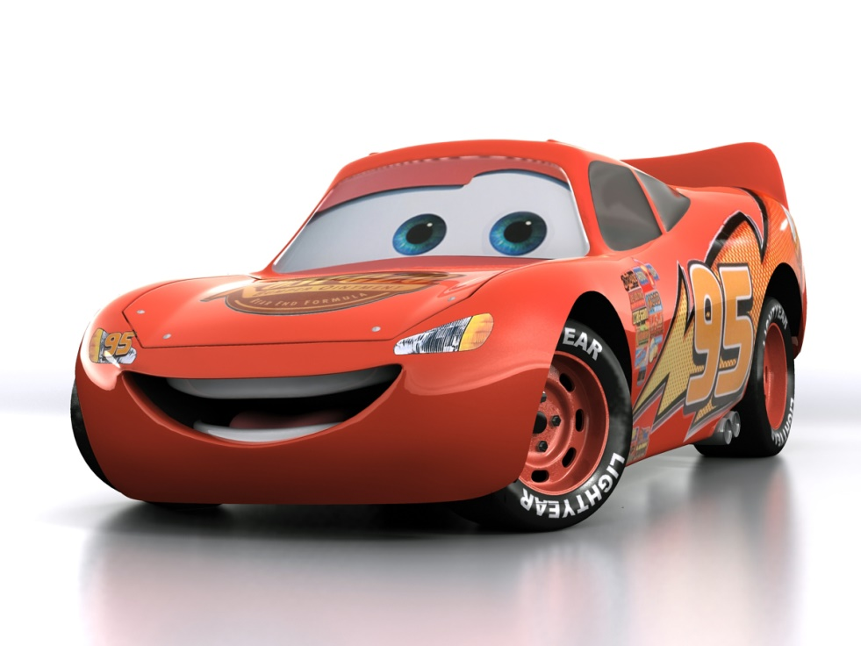
Отгадай транспорт!
Двери, окна, но не дом. Есть сиденья даже в нём. Фары светят, как глаза, Есть четыре колеса. Из под них клубится пыль. Это что? …
АВТОМОБИЛЬ

Slide 4
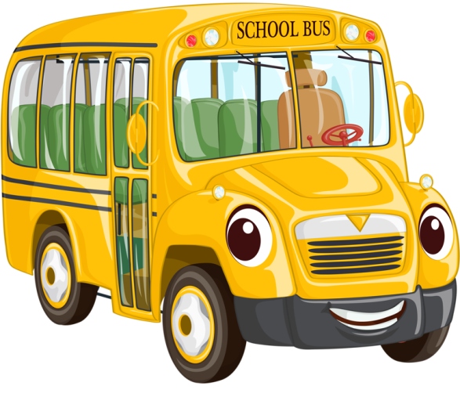
Что за чудо – длинный дом! Пассажиров много в нем. Носит обувь из резины И питается бензином…
АВТОБУС

Slide 5
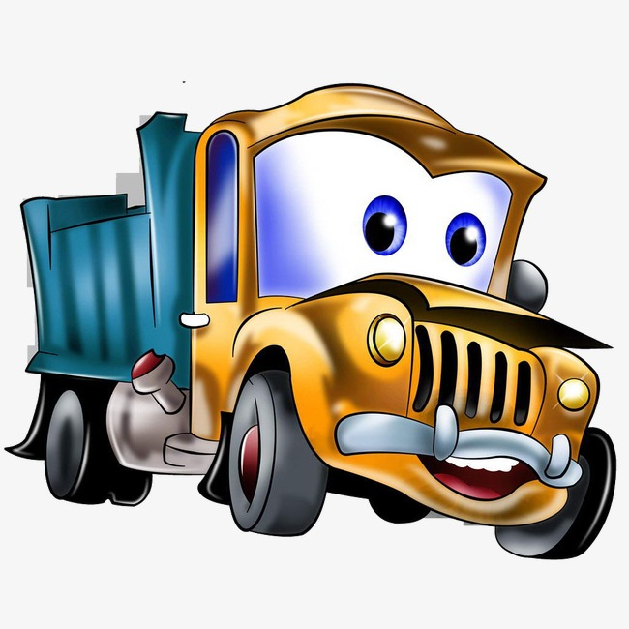
На стройке, в порту,
В магазинах и школах,
Вам всем помогу,
Привезу груз тяжёлый!
ГРУЗОВОЙ АВТОМОБИЛЬ

Slide 6
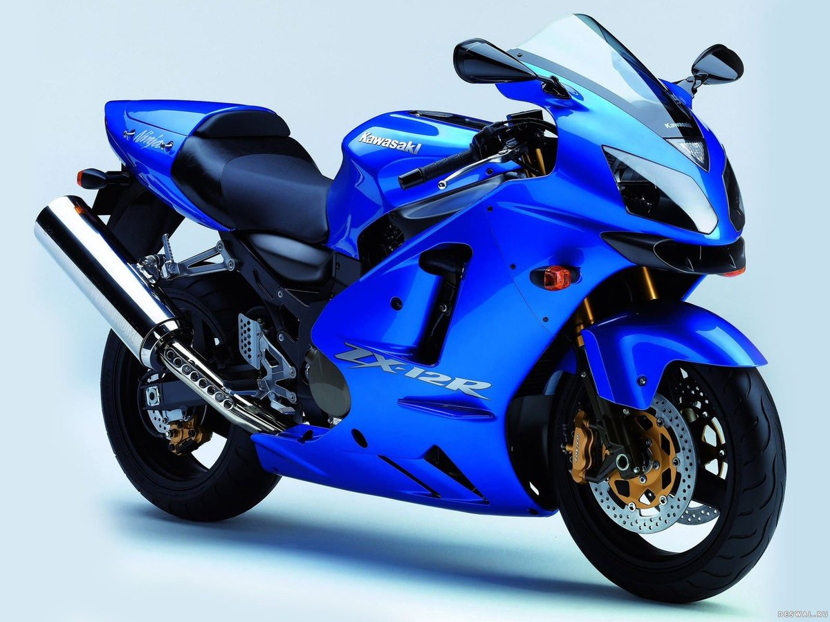
Это громкая машина Имеет руль, но нет кабины. В шлеме парень очень смелый, С ней справляется умело.
МОТОЦИКЛ

Slide 7
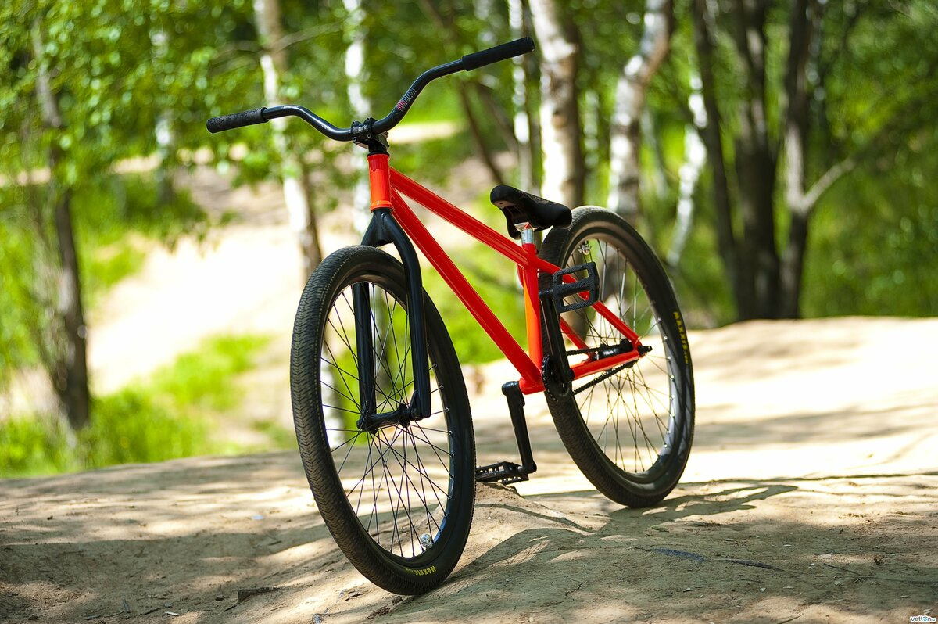
У него – два колеса
И седло на раме.
Две педали есть внизу,
Крутят их ногами.
ВЕЛОСИПЕД

Slide 8
Реши ребусы!

Slide 9
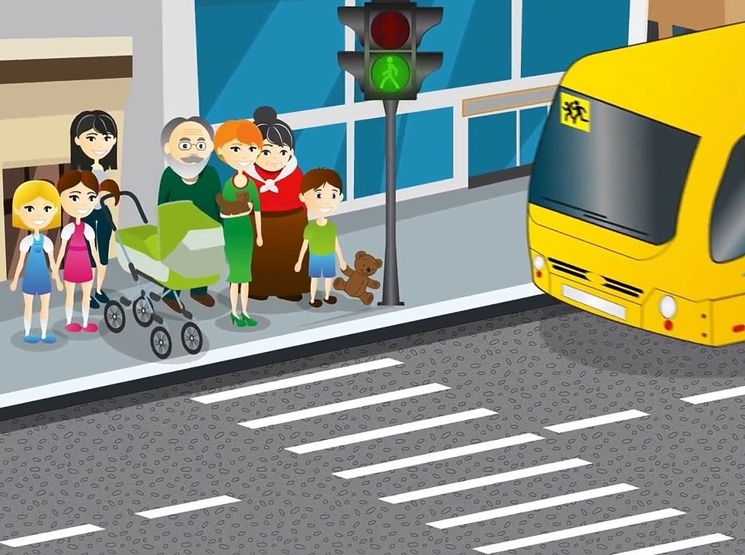
Ребусы:
ПЕРЕХОД

Slide 10
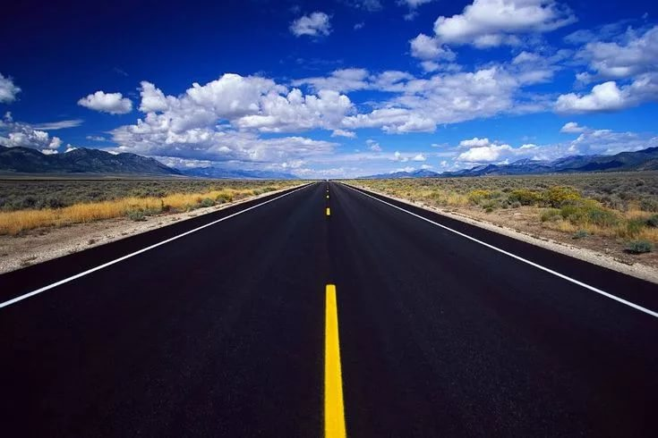
ДОРОГА

Slide 11
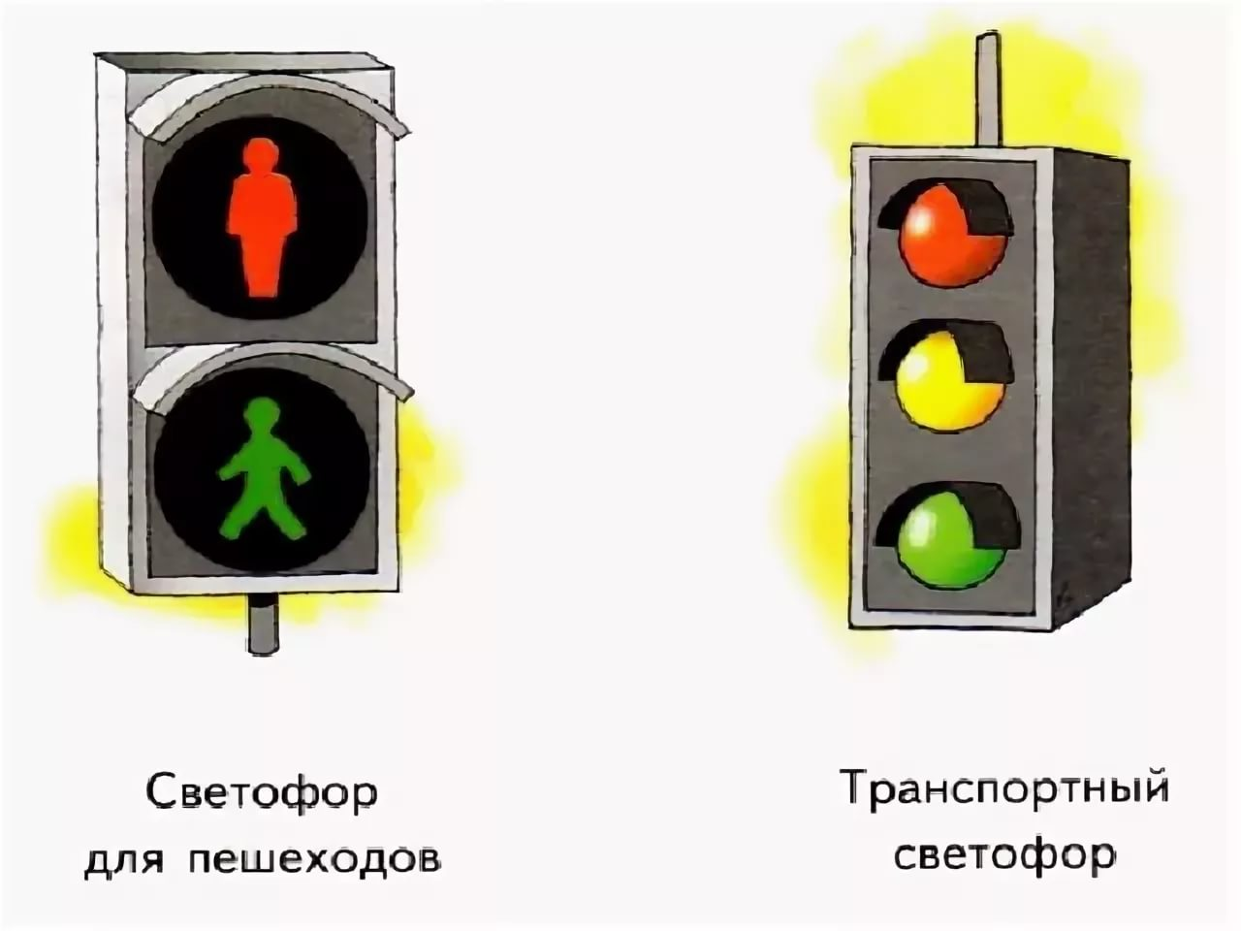

Slide 12
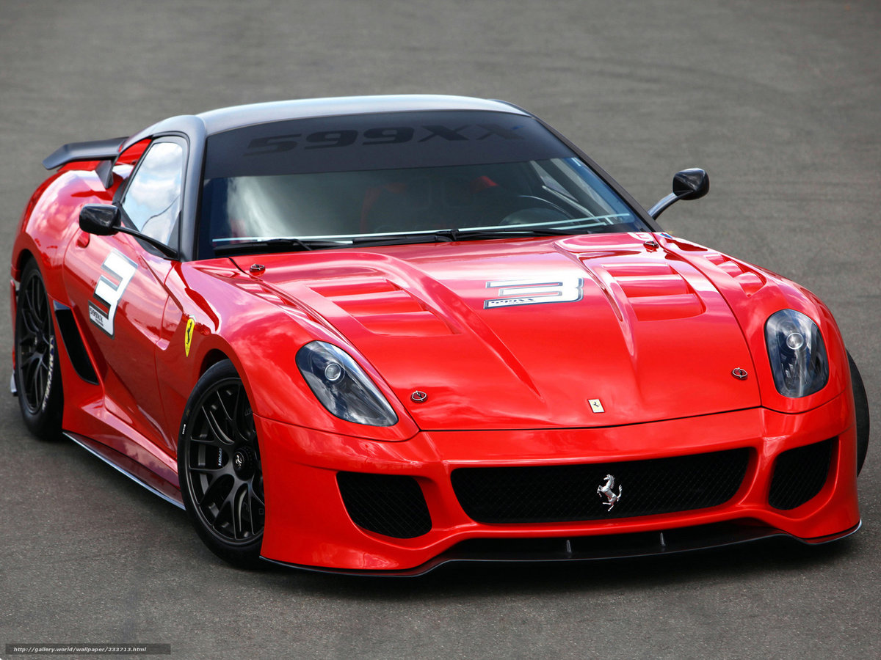
МАШИНА

Slide 13
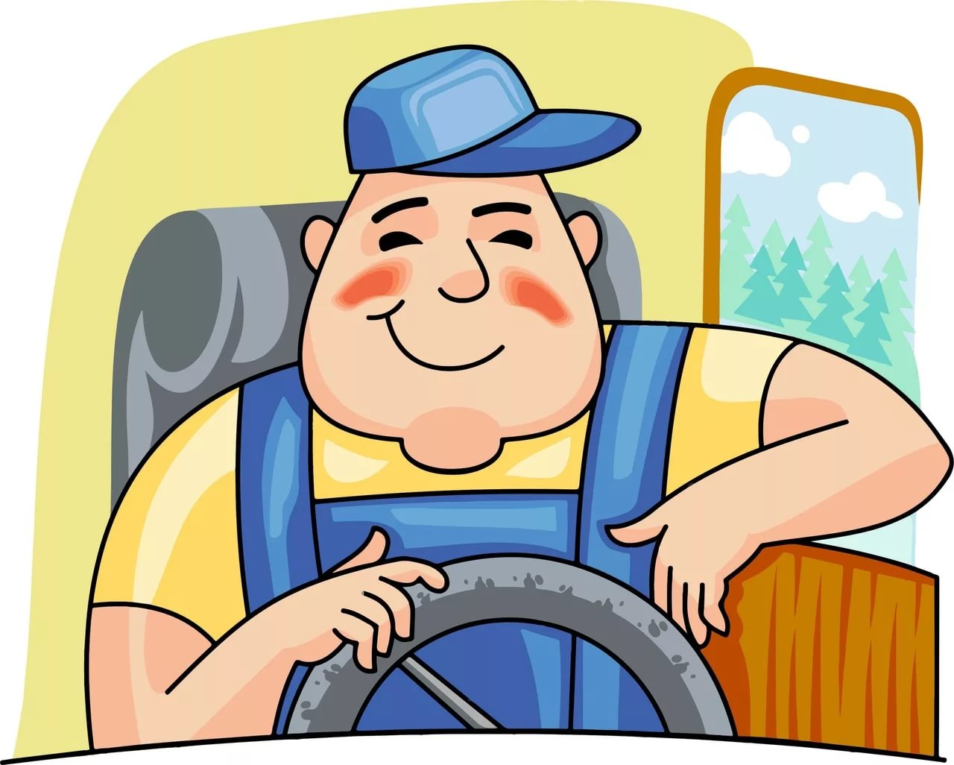
ВОДИТЕЛЬ

Slide 14
Хорошо ли ты знаешь дорожные знаки?

Slide 15
Он укажет поворот
И подземный переход. Без него нельзя никак! Этот друг - …
ДОРОЖНЫЙ ЗНАК

Slide 16
Место есть для перехода, Это знают пешеходы. Нам его разлиновали, Где ходить - всем указали.

Slide 17
В дождь и в ясную погоду Здесь не ходят пешеходы. Говорит им знак одно: «Вам ходить запрещено!»

Slide 18
Знает каждый пешеход Про подземный этот ход. Город он не украшает, Но машинам не мешает!

Slide 19
Этот знак ужасно прост – Он через дорогу мост. По нему идут пешком, А под ним мчат с ветерком.

Slide 20
Этот знак, как красный свет, Здесь машинам хода нет. Царство здесь велосипедов, Пешеходов и мопедов.
ВЕЛОСИПЕДНАЯ ДОРОЖКА

Slide 21
Ответь на вопросы викторины!

Slide 22
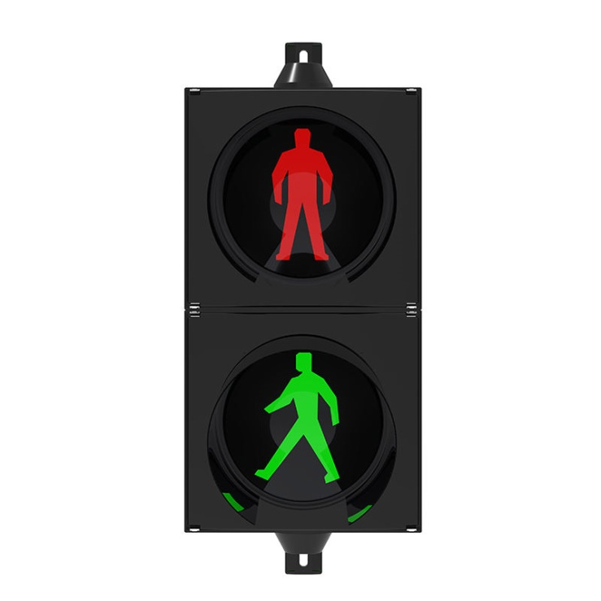
ВИКТОРИНА
Что означают сигналы светофора с изображенными на них человечками?
Ответ:
Зажегся свет с красным человечком, значит, стой, с зеленым - иди.

Slide 23
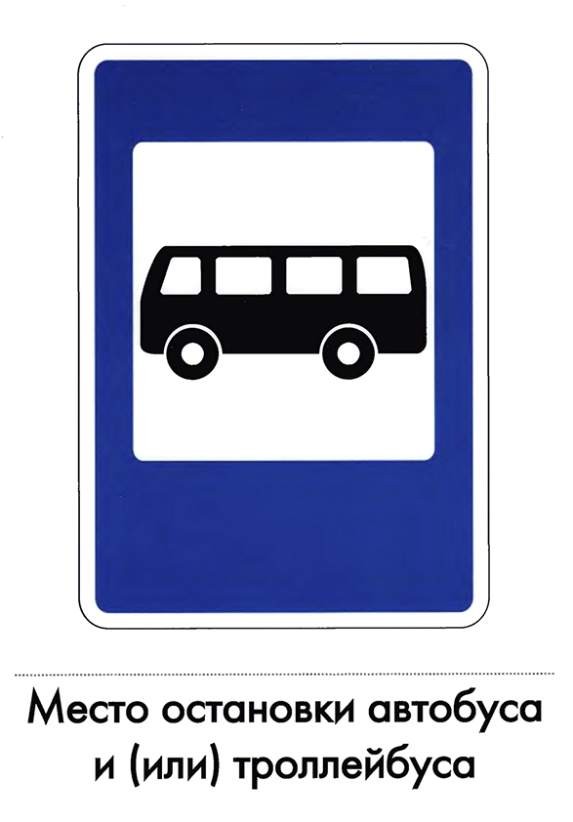
Под знаком столпились люди Кататься, но не на верблюде Зачем же стоят они тут? Троллейбус с автобусом ждут!

Slide 24
В каких местах пешеходам разрешается переходить улицу?
Ответ:
Только по пешеходным переходам, в местах, обозначенных дорожным знаком «Пешеходный переход».

Slide 25
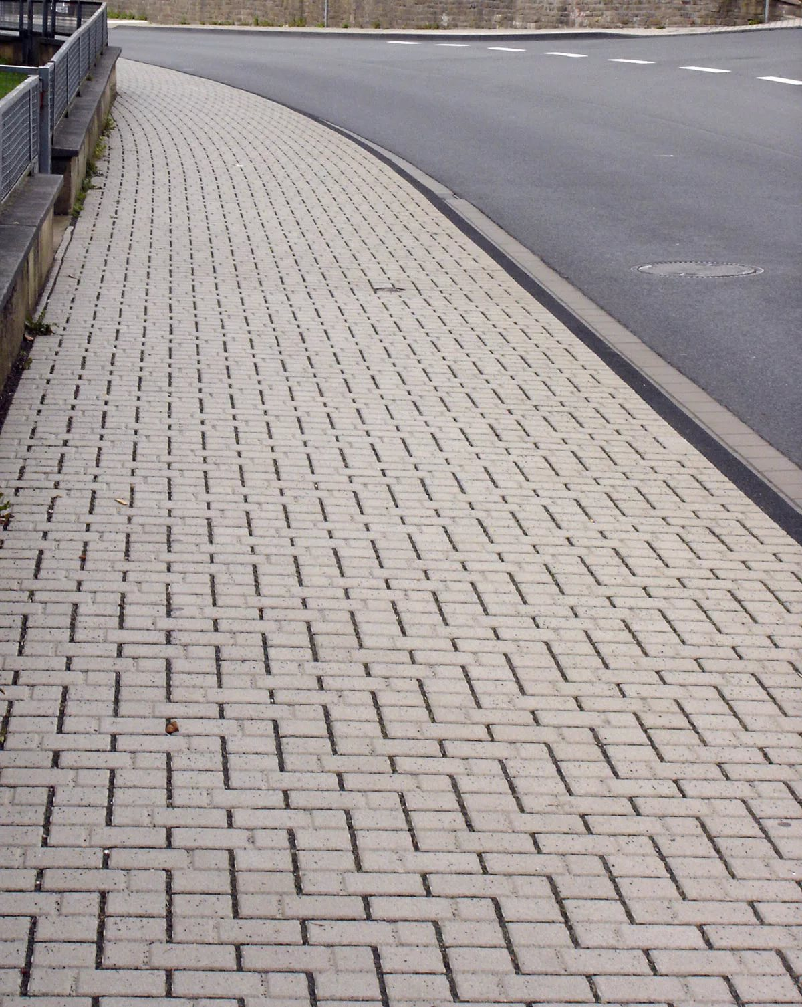
Элемент дороги, предназначенный для движения пешеходов. Что это?
ТРОТУАР

Slide 26
Они нужны и пешеходам, и водителям, поэтому их должны соблюдать все. Нарушать их – значит подвергать опасности свою жизнь и жизнь других людей.
О чём идёт речь?
ПРАВИЛА ДОРОЖНОГО ДВИЖЕНИЯ

Slide 27
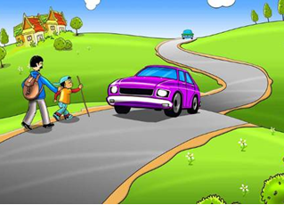
Где и в каком направлении должны двигаться пешеходы при отсутствии тротуара или пешеходной дорожки?
По обочине, навстречу
движению транспортных
средств

Slide 28
Элементы, изготовленные из специальных материалов, обладающих способностью возвращать луч света обратно к источнику(важно носить пешеходам в тёмное время суток)
СВЕТОВОЗВРАЩАЮЩИЕ ЭЛЕМЕНТЫ

Slide 29
Спасибо за внимание!

